Slide 1
Українська мова
2 клас.
Розділ 1. Звуки. Букви. Склади. Наголос.
Урок 16
Правильно наголошую слова. Робота зі словником.

Slide 2
Емоційне налаштування
Усміхнімось всім довкола:
Небу, сонцю, квітам, людям.
І тоді обов’язково
День для нас привітним буде.
злий
здивований
мрійливий
спокійний
радісний
Розглянь ромашки. Настрій якої з них співпадає з твоїм настроєм? Чому?

Slide 3
Бліцопитування
На які групи діляться мовні звуки?
Голосні та приголосні
Скільки голосних звуків?
6: А О У Е И І
Скільки букв для їх позначення?
10: А Я О У Ю Е Є И І Ї
Якими бувають приголосні звуки?
тверді й м’які, дзвінкі й глухі
Як вимовляємо дзвінкі звуки?
Дзвінкі звуки вимовляємо з голосом і шумом
Як вимовляємо глухі звуки?
Глухі звуки вимовляємо з шумом

Slide 4
Повідомлення теми уроку
Сьогодні на уроці української мови ми вчитимемось правильно ставити наголос у словах, правильно їх вимовляти.
Будемо складати речення з поданих слів.

Slide 5
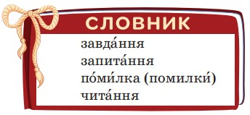
Каліграфічна хвилинка
Прочитай слова. Спиши подані слова. Постав наголос за словником.
Слово помилка можна наголошувати так: помилка і помилка. А слово помилки має один наголос.
Проведи дослідження!
Скільки знаків наголосу стоїть над словом помилка?
Вимов це слово двома способами.
Скільки знаків наголосу над словом помилки?
Покажи, як треба його вимовляти.
Зроби висновок про наголос у цих словах.
Перевір себе за правилом.
Підручник.
Сторінка
26

Slide 6
Допоможи Ґаджикові вставити пропущені в тексті слова
Знайди їх у словнику
читання
На уроках …………… ми читаємо різні твори. Також відповідаємо на ………………. до них. І любимо виконува-ти цікаві ……………… .
запитання
завдання
Підручник.
Сторінка
26

Slide 7
Прочитай речення. Запиши перше речення
Постав наголос у вставлених словах
Підручник.
Сторінка
26

Slide 8
Прочитай вислови, які підібрала Читалочка.
Поясни, як ти їх розумієш.
Не помиляється той, хто нічого не робить.
Хто сам знайшов свою помилку, той удруге її не зробить.
Підручник.
Сторінка
26

Slide 9
Запиши той вислів, який тобі більше сподобався.
Підручник.
Сторінка
26

Slide 10
Рухлива вправа

Slide 11
Родзинка хоче дати тобі дві поради.
Допоможи скласти їх із поданих слів.
Запиши поради в зошит. Розкажи, як розумієш значення записаних порад.
робити не помилки бійся
помилках на вчаться
Не бійся робити помилки.
На помилках вчаться.
Підручник.
Сторінка
27

Slide 12
Додаткове завдання
Допоможи Щебетунчикові розгадати ребуси. Запиши слова-відгадки. Постав наголос. Побудуй звукову схему останнього слова.
Склади речення з кожним словом-відгадкою і запиши.
Помилка
читання
– о – о = : о
Підручник.
Сторінка
27

Slide 13
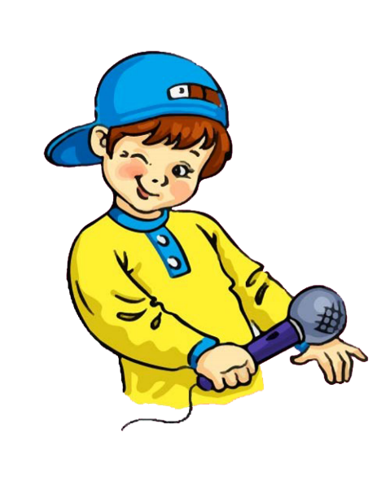
Вправа «Мікрофон»
Поміркуй, як перевірити правильне написання і наголошення слів?
Чи є у тебе орфографічний словник?
Прочитай слова з наголосом:
Читання, завдання, запитання, помилка, помилки.

Slide 14
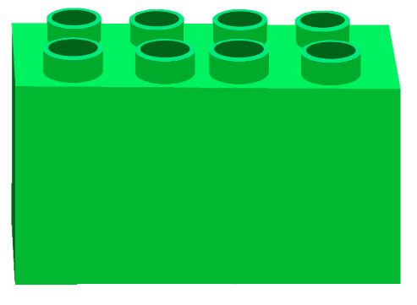
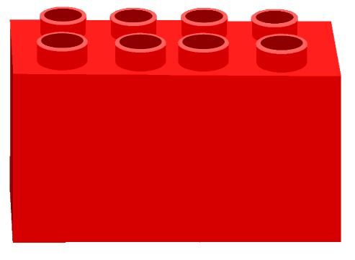
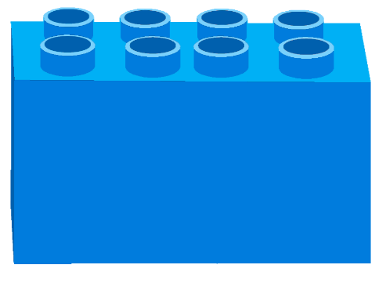
Рефлексія «Емоційна ромашка».
Вибери відповідну цеглинку LEGO.
Мені під силу всі завдання!
Було складно та не зрозуміло…
Все було легко та просто!
Була потрібна допомога…

